Slide 1
Βυζαντινή Καστοριά

Slide 2
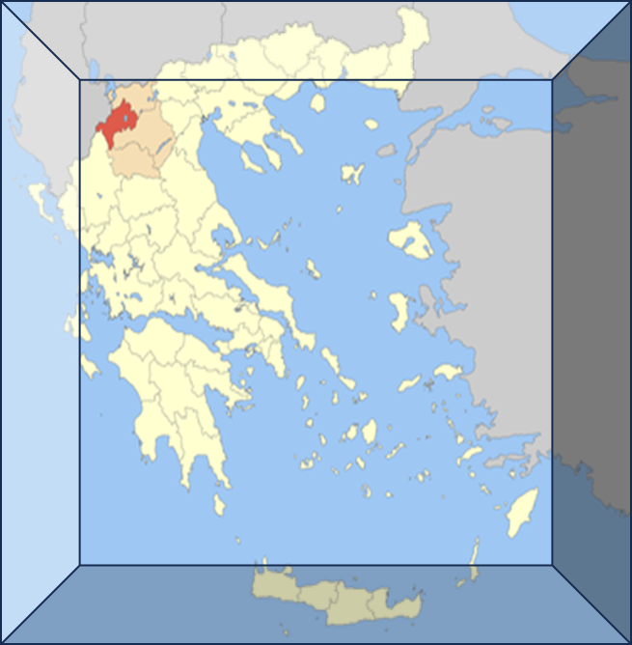
Η θέση της Καστοριάς στον χάρτη
Η πόλη της Καστοριάς:
Βρίσκεται στη Δυτική Μακεδονία και είναι πρωτεύουσα του ομώνυμου νομού
Είναι χτισμένη ανάμεσα στα όρη Βέρνο και Γράμμο, πάνω σε μία στενή χερσόνησο που εισέρχεται στη λίμνη Ορεστιάδα
Η γεωγραφική της θέση και η φυσική της οχύρωση, περιβάλλεται από τη λίμνη σε όλες τις πλευρές εκτός από τη νότια και την ανέδειξαν ως ένα από τους σημαντικούς κόμβους της περιοχής της Δυτικής Μακεδονίας, γεγονός που συνέβαλε αποφασιστικά στην ανάπτυξη της πόλης

Slide 3
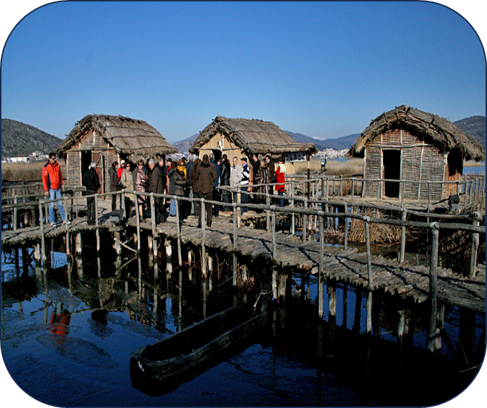
Η Καστοριά κατά τη βυζαντινή περίοδο
Η περιοχή έχει μακραίωνη ιστορία με τα πρώτα στοιχεία κατοίκησης να ανιχνεύονται ήδη από τη νεολιθική εποχή
Σύμφωνα με γραπτές πηγές, στην τοποθεσία που σήμερα βρίσκεται η Βυζαντινή Καστοριά, στα προχριστιανικά χρόνια υπήρχε η μία από τις δύο γνωστές πόλεις της Ορεστίδος, το Κέλετρον
Ο ιστορικός Προκόπιος αναφέρει ότι στα ερείπια εκείνης της πόλης ίδρυσε τον 6^{ο} αιώνα ο Ιουστινιανός νέα οχυρωμένη πόλη που ονόμασε Διοκλητιανούπολη, η οποία από τον 10^{ο} αιώνα απαντά στις γραπτές πηγές ως Καστοριά

Slide 4
Η Καστοριά κατά τη βυζαντινή περίοδο
Στην πόλη δε σώζονται κατάλοιπα μνημείων από την πρωτοβυζαντινή περίοδο εκτός από ένα κιονόκρανο το οποίο συνηγορεί στην υπόθεση για ύπαρξη παλαιοχριστιανικής βασιλικής σε αυτή την περιοχή.
Η σύνδεση της Kαστοριάς με την Εγνατία Οδό έκανε δυνατή την επικοινωνία της με το κέντρο της αυτοκρατορίας, την Kωνσταντινούπολη.
Οι σχέσεις της με την πρωτεύουσα πιστοποιούνται σε όλη τη διάρκεια της Μεσοβυζαντινής περιόδου, κυρίως μέσα από τις πολιτιστικές εκφάνσεις τους, όπως αυτές φαίνονται στα μνημεία.

Slide 5
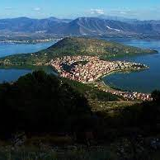
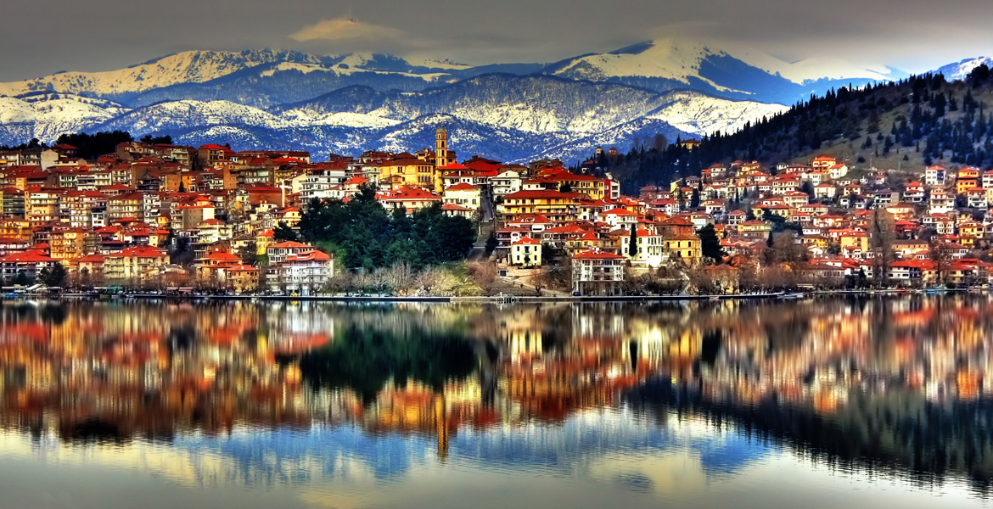
Η Καστοριά κατά τη βυζαντινή περίοδο
Η πόλη έχει πολυτάραχη ιστορία. Από το 927 μέχρι το 969 ήταν υπό την κατοχή των Βουλγάρων
Το 990 ο τσάρος των Βουλγάρων Σαμουήλ, κατά την επιδρομή του στον ελλαδικό χώρο κατέλαβε την Καστοριά
Το 1018 απελευθερώθηκε από τον Βασίλειο Β’ και έγινε ορμητήριο για τις στρατιωτικές του επιχειρήσεις

Slide 6
Η Καστοριά κατά τη βυζαντινή περίοδο
Το 1082 κατέλαβε την πόλη ο Βοημούνδος, γιος του αρχηγού των Νορμανδών Ροβέρτου Γυϊσκάρδου
Ένα χρόνο αργότερα, το 1083, την ανακατάλαβε ο Αλέξιος Α΄ Κομνηνός και άρχισε για την πόλη ένα διάστημα μακρόχρονης ειρήνης με αποτέλεσμα αξιοσημείωτη ακμή και ευημερία

Slide 7
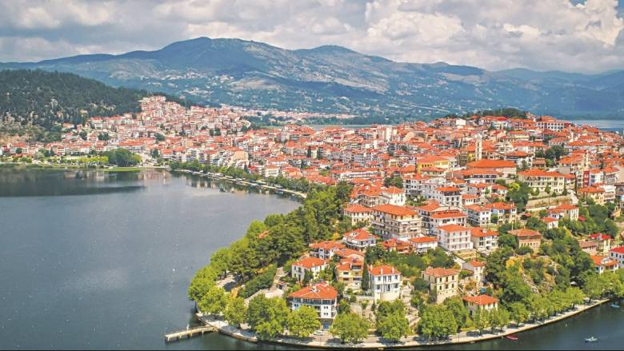
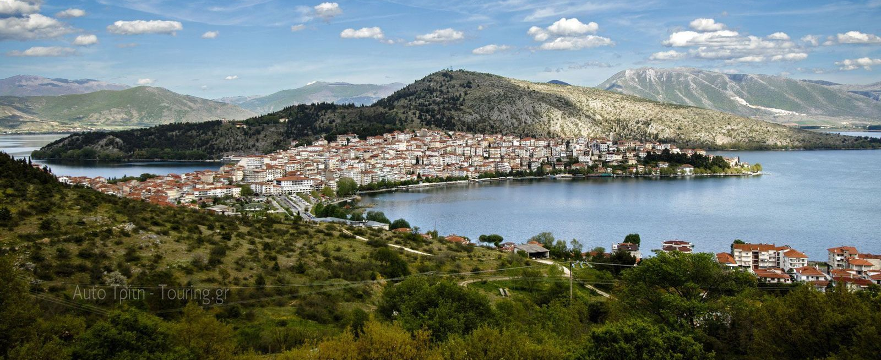
Η Καστοριά κατά τη βυζαντινή περίοδο
Κατά το τέλος του 12^{ου} αιώνα ίσως η πόλη κατακτήθηκε για λίγους μήνες από του Νορμανδούς, όταν το καλοκαίρι του 1185 διέσχισαν τη δυτική Μακεδονία κατευθυνόμενοι από το Δυρράχιο στη Θεσσαλονίκη
Τα πρώτα χρόνια του 13^{ου} αιώνα, η ευρύτερη περιοχή της Καστοριάς υπήρξε πεδίο δράσης Βουλγάρων επιδρομέων

Slide 8
Η Καστοριά κατά τη βυζαντινή περίοδο
Από το 1259 η Καστοριά αποτέλεσε τμήμα της αυτοκρατορίας της Νίκαιας και μετά της Κωνσταντινούπολης
Στη συνέχεια του 13^{ου} και του 14^{ου} αιώνα, έως την άλωση της Κωνσταντινούπολης, Σέρβοι και Αλβανοί κατέλαβαν την Καστοριά για μικρό χρονικό διάστημα, ενώ η πόλη πέρασε στα χέρια των Τούρκων γύρω στο 1385

Slide 9
Η Καστοριά κατά τη βυζαντινή περίοδο
Κατά τη διάρκεια της τουρκοκρατίας η περιοχή κατάφερε να διατηρήσει την εθνική της συνείδηση και τη θρησκευτική της πίστη και εξελίχθηκε σε ένα από τα πιο σημαντικά εμπορικά και πνευματικά κέντρα των Βαλκανίων.
Κατά τον 15ο αιώνα η Καστοριά πληθυσμιακά συγκαταλέγεται στις μεγάλες πόλεις των Βαλκανίων.
Οι κάτοικοί της είναι κυρίως Χριστιανοί, αλλά σημαντική είναι και η παρουσία των Τούρκων και των Εβραίων.
Τέλος κατά τον 16^{ο} αιώνα εντείνεται η επικοινωνία με τη Βενετία και πυκνώνουν όχι μόνο οι εμπορικές αλλά και οι πολιτιστικές σχέσεις όπως φανερώνουν οι επιρροές σε φορητές εικόνες και τοιχογραφίες της εποχής.

Slide 10
ΠΗΓΕΣ
https://www.tripadvisor.com.gr/Attractions-g315844-Activities-Kastoria_Kastoria_Region_West_Macedonia.html
https://www.travel.gr/explore/i-mageia-ton-giorton-stin-kastoria-them/
https://www.facebook.com/groups/114607935799839/
https://panosholidays.gr/kastoria-nymfaio-florina-prespes-19-21-11-119-eyro-kalampaka-meteora-metsovo/
http://exploringbyzantium.gr/EKBMM/Page?name=stop&lang=gr&id=6 &sub=643&sub2=107
http://www.ime.gr/choros/kastoria/en/

Slide 11
Την παρουσίαση επιμελήθηκαν οι μαθητές
Νίκος Αρβανίτης
Γιώργος Δημητρίου
Γιάννης Κιτσάκης
Γιώργος Φαλλιέρας

